Slide 2
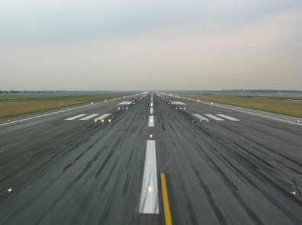
AGENDA
RUNWAY SAFETY
Raul de Souza (ABEAR): Recuperação do pátio e pistas do aeroporto de Porto Alegre (POA)
Alberto Sayão (SIA/ANAC): Gerenciamento de Risco Conjunto (previsto no RBAC 139 EMD 06)
“Ferramenta”
SE Veer-off
Pistas monitoradas: Empresas aéreas
Planejamento 2025

Slide 3
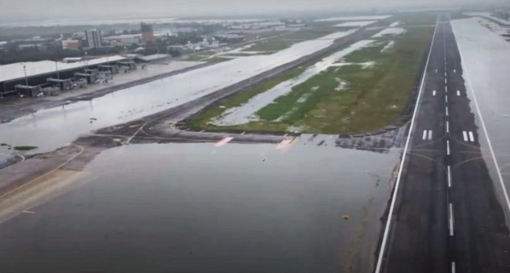
Raul de Souza – Case POA
RUNWAY SAFETY

Slide 4
Alberto Sayão (SIA/ANAC)
RUNWAY SAFETY
Gerenciamento de Risco Conjunto

Slide 5
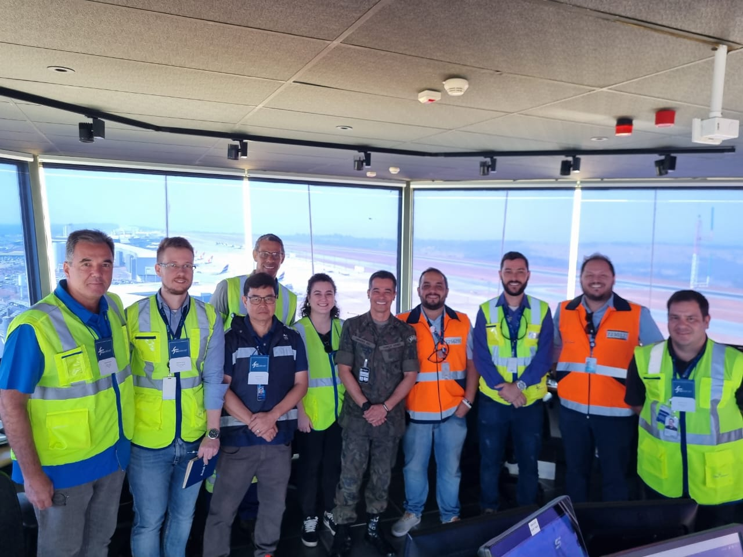
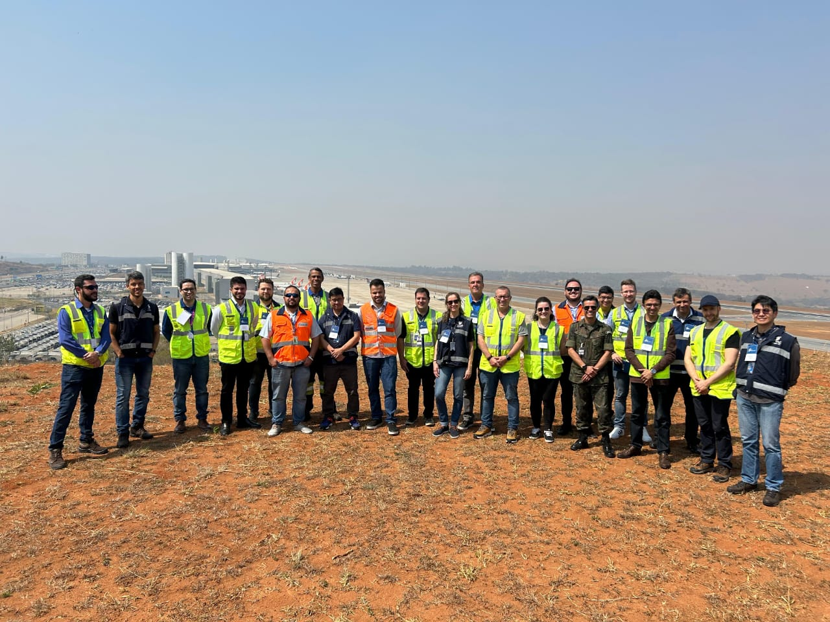
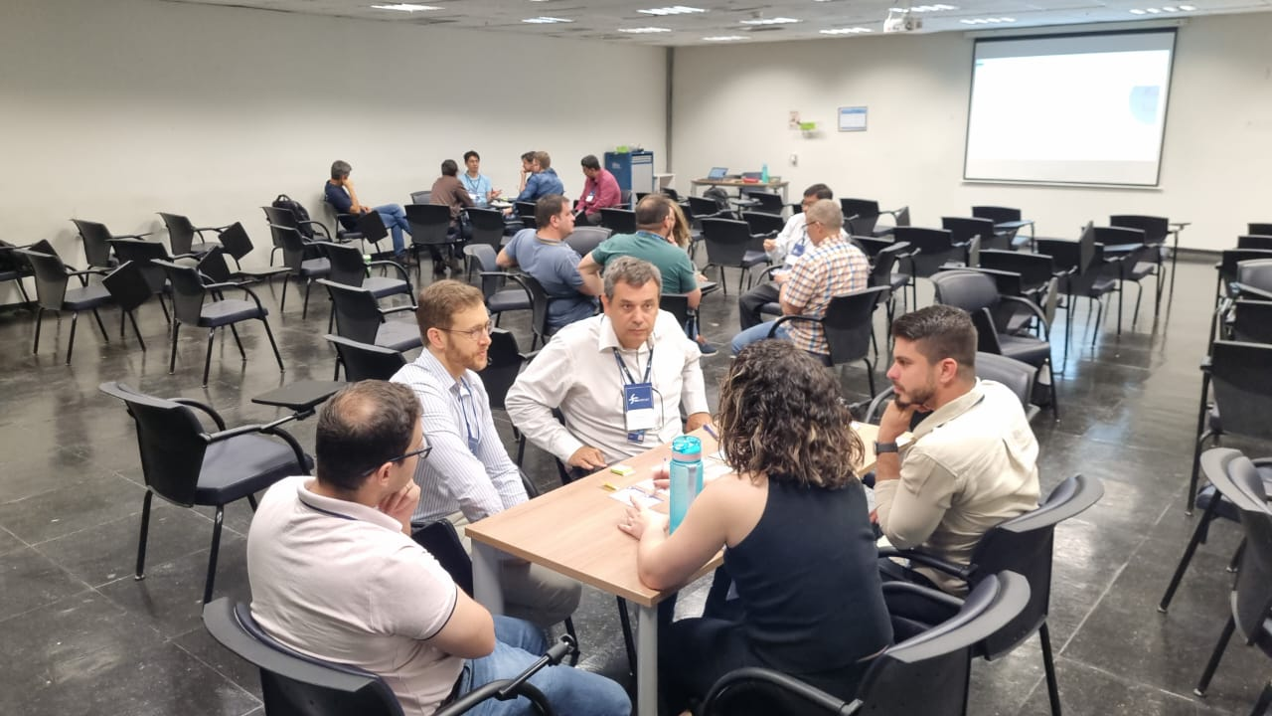
Ferramenta de Diagnóstico para Gerenciamento de Risco de Aeródromos / SIA
RUNWAY SAFETY
Institucionalização da Ferramenta (ITA)
TED ANAC & ITA
PRAZO: muitas etapas a vencer

Slide 6
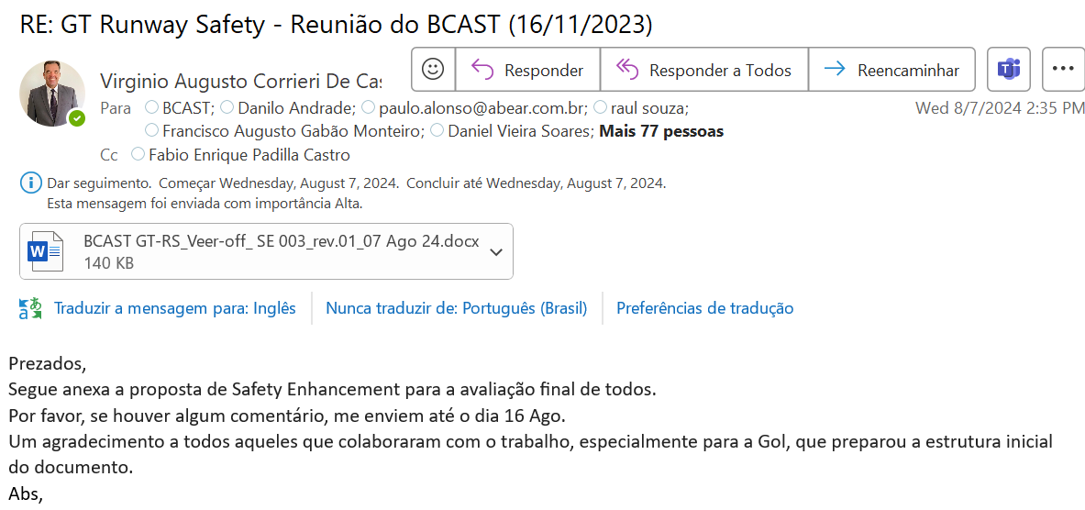
SE VEER-OFF
RUNWAY SAFETY

Slide 7
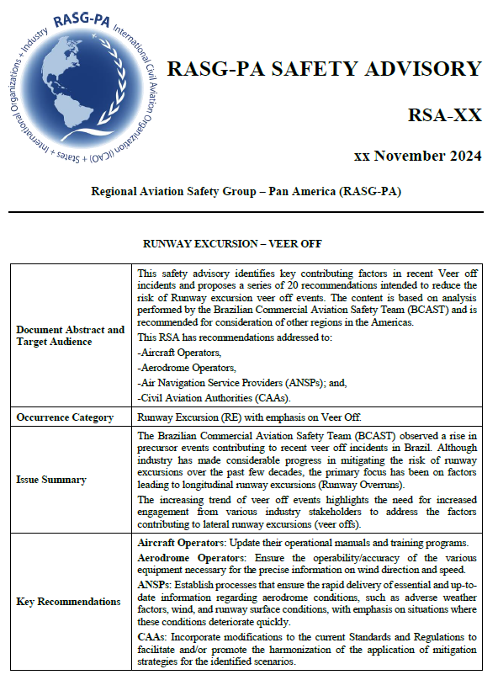
SE VEER-OFF
RUNWAY SAFETY

Slide 8
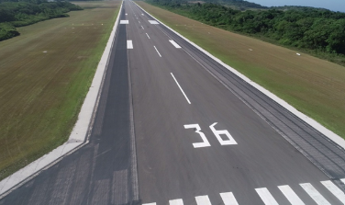
Pistas Monitoradas
RUNWAY SAFETY
Azul
Gol
LATAM

Slide 9
PLANEJAMENTO 2025
RUNWAY SAFETY
Institucionalização da Ferramenta (ITA)
???????????

Slide 10
RUNWAY SAFETY
FIM

